Slide 1
Seminario - Taller Internacional
Mejorando los sistemas de medición del desempeño y evaluación en la banca pública de América Latina
Necesidades y Capacidades
Experiencia de la Financiera Nacional de Desarrollo
José Gaitán Gámez
Sub Director Corporativo de Planeación Estratégica y Análisis Sectorial
Morelia, Mich.
07 de Noviembre de 2018

Slide 2




¿Quiénes somos?
La Financiera Nacional de Desarrollo Agropecuario, Rural, Forestal y Pesquero es una de las instituciones de la banca de desarrollo, especializada en el campo y los mares de México.
Ayuda a sus clientes a transformar su vida, la de sus familias y sus comunidades a través de créditos para que aumenten su producción, mejoren sus procedimientos de trabajo, diversifiquen sus actividades o amplíen la oferta de los productos o servicios con los que contribuyen a la economía.
Trabajamos para incrementar el financiamiento a beneficiarios directos, así como a través de Intermediarios Financieros Rurales, para cualquier actividad económica que se realice en localidades rurales menores a 50 mil habitantes, o bien, en actividades del sector primario en cualquier localidad, lo que se traduce en la mejora de su calidad de vida.

Slide 3
Panel V Necesidades y capacidades
Objetivo: Mostrar lecciones aprendidas por parte de las instituciones en el fortalecimiento de capacidades de análisis de evaluación.
¿Cuál es la brecha existente en mi institución?
¿Qué recursos se pueden utilizar de los ya existentes?
¿Quiénes pueden movilizar los recursos dentro de la institución?
¿Cómo generar capacidades adicionales internamente?

Slide 4
Área de Planeación Estratégica y Análisis Sectorial
Analizar las tendencias nacionales e internacionales de los mercados agropecuarios, forestales, pesqueros y todos los demás sectores vinculados al medio rural, a fin de contribuir en la identificación de nuevas oportunidades de negocio, así como al mejoramiento de los programas y productos de crédito y los programas de apoyo de la Financiera.
Generar y difundir información sectorial de manera oportuna, enriqueciendo la información sectorial disponible en la Institución, particularmente en las áreas encargadas de analizar y autorizar las solicitudes de crédito, y brindando información relevante a los clientes de la Institución a través del portal institucional.

Slide 5
En cuanto al macroproceso de Crédito:
Promoción. Apoyamos en la identificación de oportunidades de negocio y necesidades de financiamiento en los sectores económicos pertenecientes al mercado objetivo de la FND.
Realizamos trabajos de investigación y estudios que sirven como referencia en el diseño y mejoramiento de los programas y productos de crédito y los programas de apoyo de la institución.
Análisis. Proveemos información sobre las características, tendencias y condiciones de los mercados, sectores, regiones y productos que sirve de soporte para el análisis y determinación de la viabilidad de los proyectos a financiar.

Slide 6
En cuanto al macroproceso de Reporto:
Pre-análisis y Análisis. Proveemos información sobre la existencia de precios de referencia de los subyacentes y elaboramos estudios sobre los elementos para evaluar la exposición de riesgo.
Seguimiento. Proporcionamos información de manera permanente sobre el comportamiento de los precios para la detección de alertas preventivas ante movimientos en éstos que pueden llegar a poner en riesgo la recuperación de los créditos prendarios y reportos.

Slide 7
Recursos
La operación de análisis sectorial se respalda en el uso de sistemas de información en línea de fuentes públicas, software básico y especializado, equipos de cómputo, servicio de telefonía e internet, así como guías metodológicas para la elaboración de los productos del área.
Productos
Boletines y reportes de precios
Monografías de subyacentes
Fichas [Información Estatal, Oportunidades de Negocio, De productos]
Reportes [Tasas de interés, Avance de siembras y cosechas, Balanza Comercial, Seguimiento del clima, De colocación y saldos]
Panorama Económico Semanal

Slide 9
Boletín de Precios de Indiferencia
Usuarios:
Análisis Sectorial
Unidad de Administración Integral de Riesgos
Área de Reportos y Prendarios

Slide 10
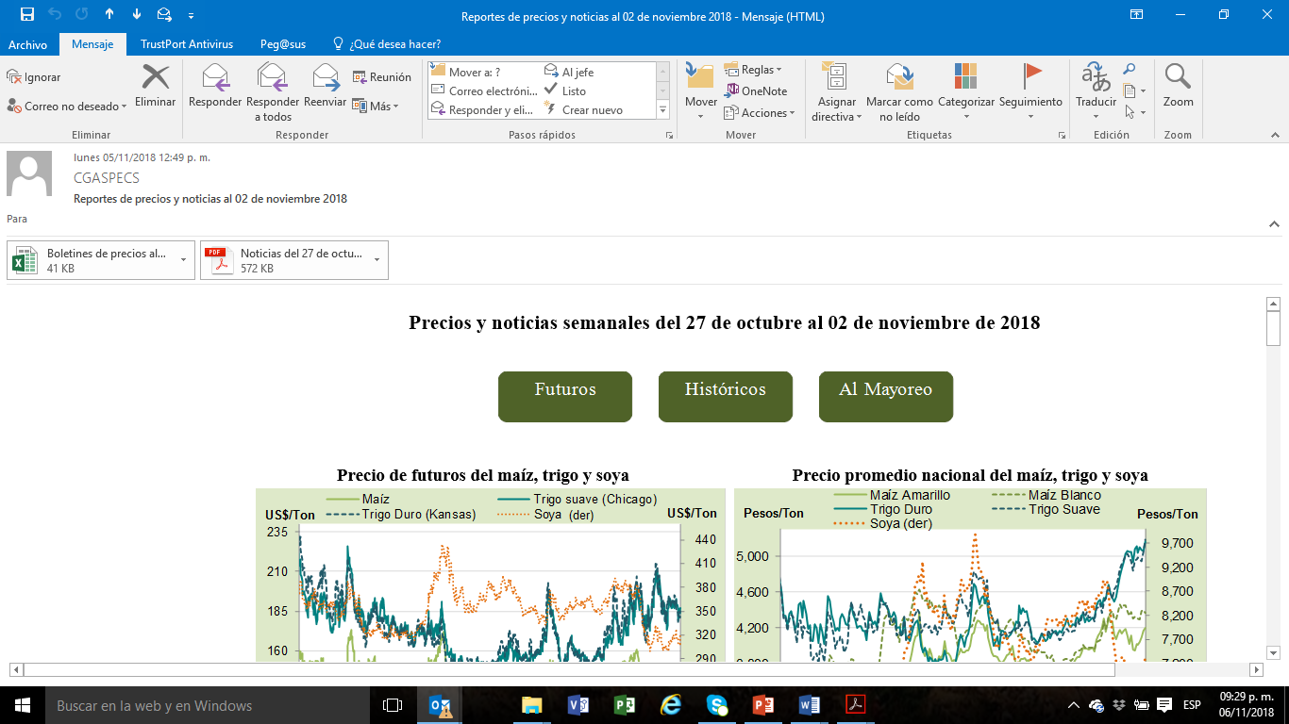
Reporte semanal de precios y noticias

Slide 11
1. ¿Cuál es la brecha existente en mi institución?
Reto: desarrollar herramientas de Inteligencia de Negocios que integren de manera sistematizada, información interna del desempeño del negocio con información sectorial, para robustecer y agilizar el proceso de toma de decisiones del negocio.
2. ¿Qué recursos se pueden utilizar de los ya existentes?
Maximizar los recursos de información de las áreas sustantivas (negocios, finanzas, crédito, riesgos) para potencializar su uso.
Acuerdos y convenios de colaboración entre instituciones vinculadas al ramo, para compartir información dentro del marco normativo vigente.

Slide 12
3. ¿Quiénes pueden movilizar los recursos dentro de la institución?
Las áreas sustantivas dueñas de los procesos de negocio por ser las generadoras de la información en todo el proceso de crédito desde la originación hasta la recuperación.
4. ¿Cómo generar capacidades adicionales internamente?
Generar sinergias entre las áreas generadoras y usuarias de información mediante creación de reservorios de información en línea, compartición de bases de datos, intercambio de experiencias y capacitación interna.

Slide 13
Muchas gracias!

